Slide 1
XOANG TỔ LÔNG
NGOÀI VÙNG CÙNG CỤT
Ths. BS. Trần Thị Hoàng Ngâu
BV Đại học Y Dược TP. HCM
Khoa Hậu môn- Trực tràng

Slide 2
NỘI DUNG
Lịch sử bệnh xoang tổ lông
Các vị trí bệnh xoang tổ lông
Sự khác biệt giữa xoang tổ lông vùng cùng cụt và bệnh tổ lông ngoài vùng cùng cụt
Xoang tổ lông vùng rốn (UPNS)

Slide 3
Từ khóa: unusual pilonidal sinus, atypical pilonidal sinus, pilonidal sinus case report, umbilical pilonidal sinus

Slide 4
Lịch sử bệnh tổ lông
1833
Herbert Mayo
1847
Anderson
1854 Warren
1956
Patey-Williams
1880
Widely- Hodges
Notes:
Therefore, the beginning dates of many diseases as old as the history of humans is the date that they were written for the first time. This date is 1833 for pilonidal sinus disease. Herbert Mayo, British Physiologist, Anatomist and Surgeon (3rd April 1796-28th June 1852), described it as a sinus containing hair follicles located in the sacrococcygeal region in a woman, in 1833[1,2].
Afterwards, an article named “Hair Extracted from an Ulcer” published by Anderson[3] in “Boston Medical Surgical Journal” in 1847 was found. He reported a case of a 21-year-old male with a Scrophuloderma on his back, in his article written as a letter to the editor. He reported that he drained the cavity after 3 wk and a structure looking like a mesh made of multiple hairs of 2 inches long and after complete drainage and cleaning of the hair in the cavity, the wound healed quickly[3,4]. Seven years later, in 1854 Warren reported 3 similar cases and this study is the first case series known in the history of pilonidal sinus disease[5].
The disease was given many names until 1880. Widely used ones are; sacral, coccygeal or sacrococcygeal infundibulum, dermoid and dermoid fistula, congenital dermal sinus and sacrococcygeal ectodermal sinus[6].
Eventually, in 1880, Hodges[7] named the disease with the statement of “I venture to give the name of pilo-nidal (pilus, a hair, nidus, a nest) sinus to this rather singular lesion.” He produced the word “pilonidal” by conjoining the word “pilus” which means hair in Latin and “nidus” which means nest[8]
The first case of an umbilical pilonidal sinus was reported in 1956 by Patey and Williams, ⁽³⁾ and since then, only a few hundred cases have been reported in medical literature.

Slide 5
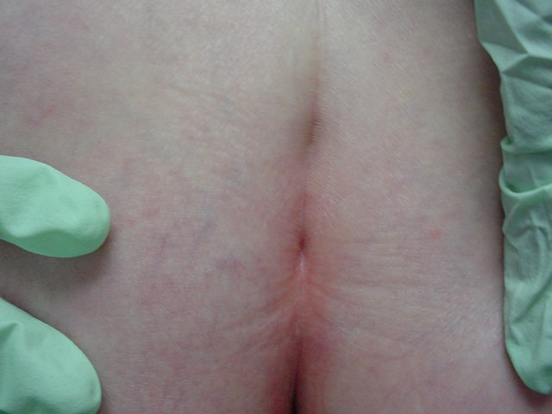
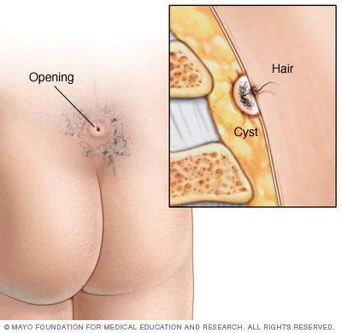
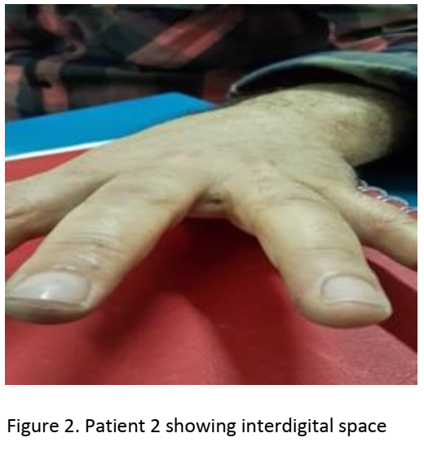
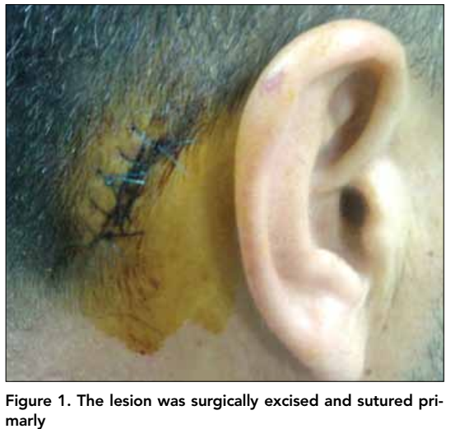
Vị trí bệnh xoang tổ lông
Pilonidal cyst
Notes:
1/ https://www.mayoclinic.org/diseases-condi
https://www.dermatologyadvisor.com/dermatology/pilonidal-sinus-disease-pilonidal-cyst/article/691420/
2/ Approach To Interdigital Pilonidal Sinus – Extended case report and literature summary Pilonidal Sinus Journal (2016) 2(1), 5 - 12
3/ Pilonidal Sinus of the Scalp: a Case Report and Review of the Literature Balkan Med J 2011; 28: 445-7

Slide 6
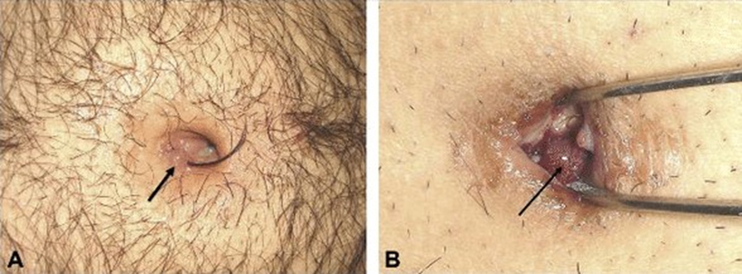
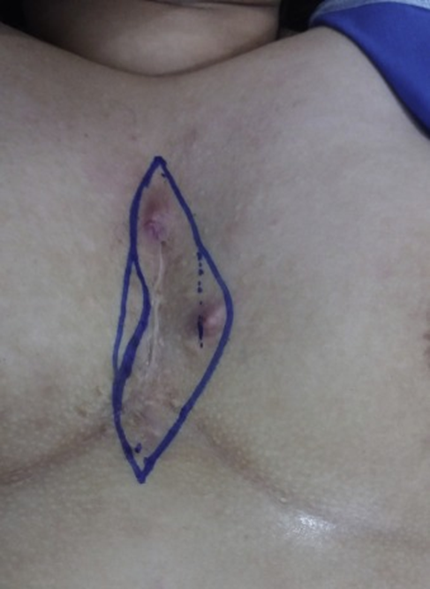
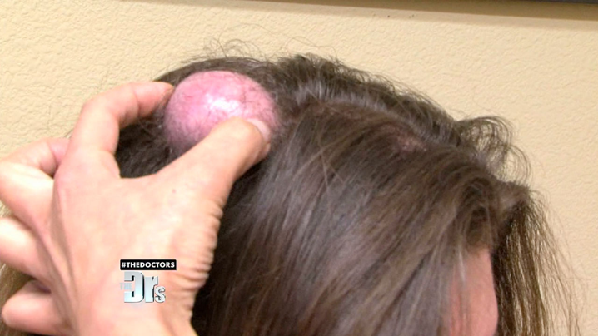
Vị trí bệnh xoang tổ lông
Notes:
4/ Conservative vs Surgical Interventions for Umbilical Pilonidal Sinus: A Multicenter, Double-Blind, Prospective, and Randomized Clinical Trial
5/ https://origin.thedoctorstv.com/tags/pilonidal-cyst
6/ Intermammary pilonidal sinus: The first case series volume 41 2017, Pages 265-268

Slide 7
Bệnh tổ lông ngoài vùng cùng cụt
Vị trí | Số lượng | %
Rốn | 272 | 90.0
Tay | 12 | 3.9
Da đầu | 5 | 1.7
Gian vú | 3 | 1.0
Quanh hậu môn | 4 | 1.3
Mặt | 2 | 0.7
Quanh quầng vú | 1 | 0.3
Dương vật | 1 | 0.3
Âm vật | 1 | 0.3
Bao qui đầu | 1 | 0.3
Tổng cộng | 302 | 100

Slide 8
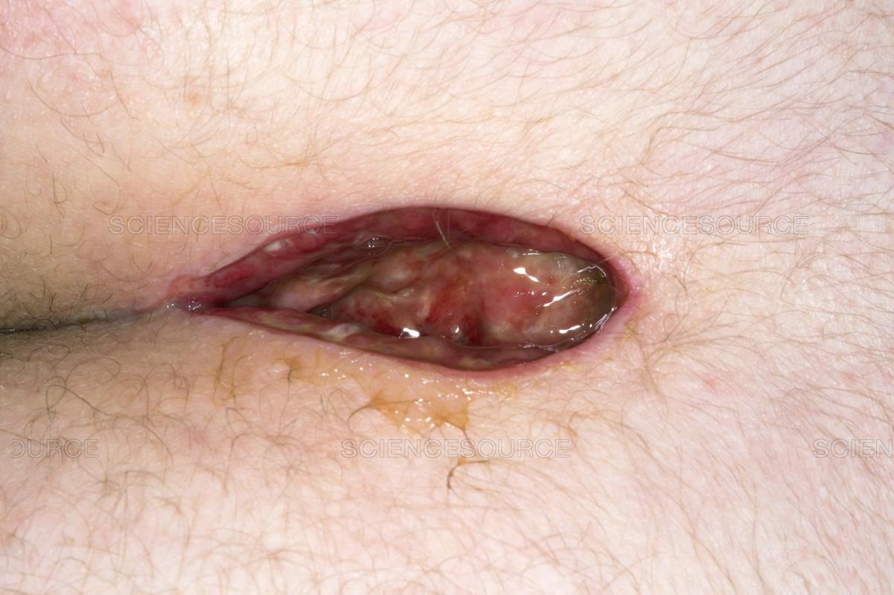
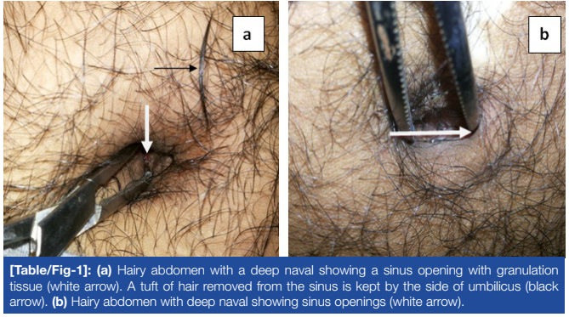
Xoang tổ lông vùng cùng cụt và xoang tổ lông ngoài vùng cùng cụt
UPNS and sacro-coccygeal PNS → the method of management.
Notes:
In sacro-coccygeal PNS, conservative management has minimal role and the condition requires excision (drainage if there is collection) with either off midline primary closure or daily dressing having left the wound for the secondary healing. However, umbilical PNS can be successfully treated by conservative measures provided that the hair is removed and daily dressings applied. Removal of hair in umbilical PNS does not even need local anesthesia Sacro-coccygeal PNS is a recurring condition with recurrence rates of 15% being often reported, while PNS in atypical areas (including umbilical) has lower recurrence rate as low as 2%
image
1/ https://www.sciencesource.com/archive/Post-surgery-pilonidal-sinus-wound-SS2762694.html (Open wound of a pilonidal sinus above the buttocks of a 21 year old female patient five days after surgery. A pilonidal sinus is a pit formed when hairs grow inwards into the skin. Surgery treats the condition and the wound is left open to heal.
2/ Umbilical Pilonidal Sinus: A Report of Two Cases and Recent Update of Literature (Journal of Clinical and Diagnostic Research. 2016 Sep, Vol-10(9): PD20-PD22)

Slide 9
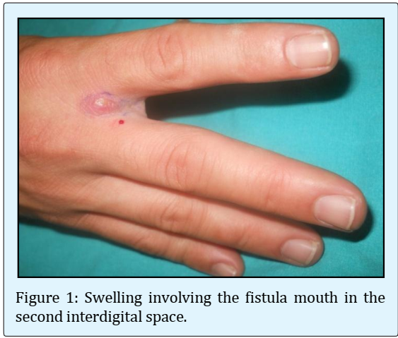
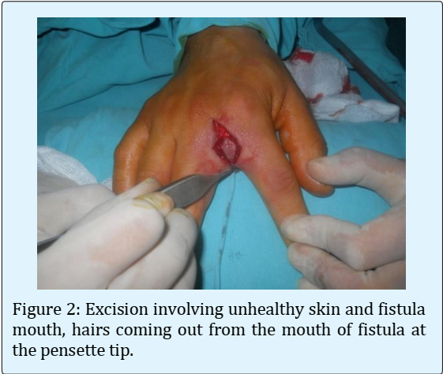
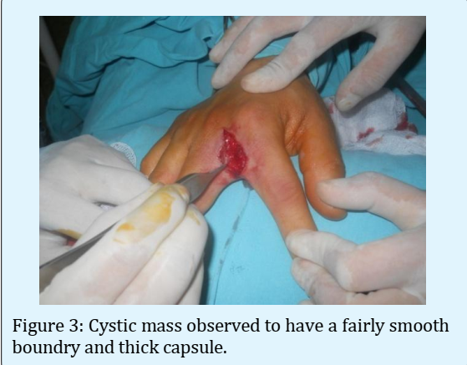
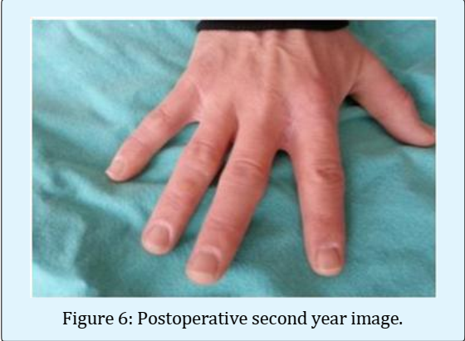
Xoang tổ lông vùng cùng cụt và xoang tổ lông ngoài vùng cùng cụt
Barber's disease = PNS of the hand
Notes:
While sacro coccygeal PNS occurs often in drivers, Barber’s disease occurs in hair dressers, sheep shearers, dog groomers and cow milkers. It is reported more commonly among male hair dressers. Higher incidence of Barber's disease among male gender might be attributed to more frequent female obsessive personality regarding cleansing of interdigital webs or that most barbers are male

Slide 10
Xoang tổ lông vùng cùng cụt và xoang tổ lông ngoài vùng cùng cụt
Xoang tổ lông vùng da đầu thường gặp ở lứa tuổi thanh thiếu niên và trẻ em ( từ 1-20 tuổi, TB 10 tuổi) >< vùng cùng cụt ( TB 23 tuổi)
Điều trị: Gây tê tại chỗ→ cắt bỏ xoang tổ lông
Chưa ghi nhận tái phát
Notes:
Borges et al reported a scalp pilonidal sinus in a 20-year-old male with intracranial extension which needed craniotomy under general anesthesia. This may alert doctors to investigate scalp PNS before intervention searching for intracranial extension. Plain antero-posterior skull x-ray may be the first investigation, followed by brain Computed Tomography

Slide 11
Xoang tổ lông vùng cùng cụt và xoang tổ lông ngoài vùng cùng cụt
Xoang tổ lông quanh hậu môn thường xảy ra ở BN trưởng thành ( TB 34 tuổi)
Điều trị: Gây tê tại chỗ→ cắt bỏ xoang tổ lông
Notes:
Doll et al reported a 61-year-old lady presenting with intermittent anal pain for 10 years due to endoanal PNS treated by opening the cavity and leaving for healing by secondary intension

Slide 12
Xoang tổ lông vùng cùng cụt và xoang tổ lông ngoài vùng cùng cụt
Xoang tổ lông vùng gian vú thường có triệu chứng đau và chảy dịch→ cắt bỏ xoang và khâu da thì đầu
Xoang tổ lông vùng đáy chậu thường có triệu chứng đau khi đi tiêu kèm chảy dịch→ Rạch rộng dẫn lưu và lành da thì 2

Slide 13
Xoang tổ lông vùng cùng cụt và xoang tổ lông ngoài vùng cùng cụt
Xoang tổ lông dương vật, âm vật, bao qui đầu: thường có triệu chứng sưng, đau, chảy dịch → tạo ổ áp xe
Điều trị: cắt xoang tổ lông và đóng da thì đầu

Slide 14
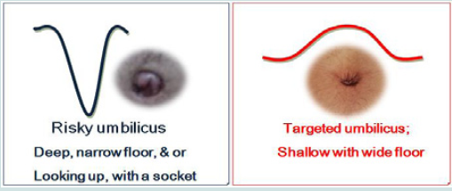
Xoang tổ lông vùng rốn- Umbilical pilonidal sinus (UPNS)
Hình dạng rốn có nguy cơ cao mắc xoang tổ lông
Notes:
Umbilical Pilonidal Disease; Predisposing Factors & Best Modality of Management J Surgery 6(2): 4 (2018)

Slide 15
Xoang tổ lông vùng rốn- Umbilical pilonidal sinus (UPNS)
Yếu tố nguy cơ
Nam
Béo phì
Nhiều lông
Mặc đồ chậc
Rốn sâu
Vệ sinh cá nhân kém

Slide 16
Xoang tổ lông vùng rốn- Umbilical pilonidal sinus (UPNS)
Chẩn đoán phân biệt với:
Hạch Sister Joseph
Thoát vị rốn
Lạc nội mạc tử cung
Nang niệu rốn
U nang biểu bì
U hạt nhiễm khuẩn
→ Phân biệt bằng hình ảnh học

Slide 17
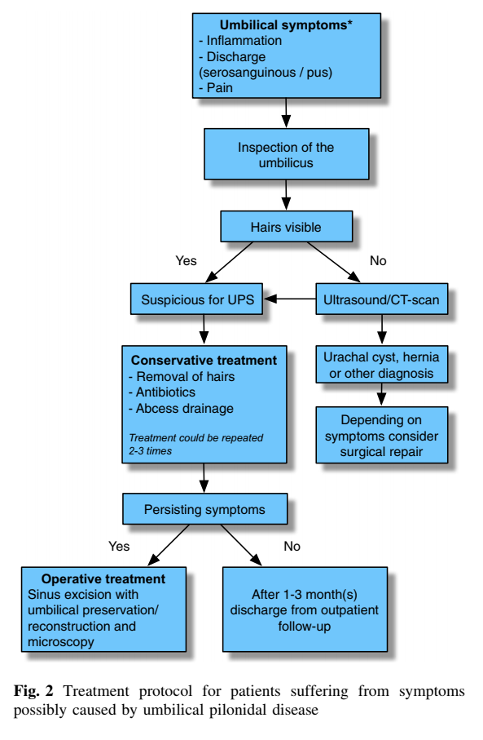
Xoang tổ lông vùng rốn- Umbilical pilonidal sinus (UPNS)

Slide 18
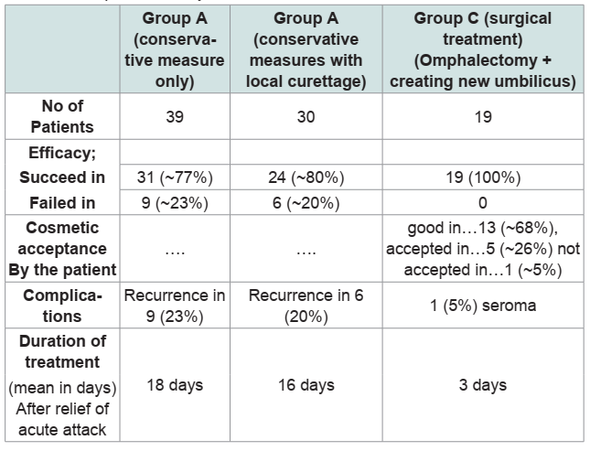
Xoang tổ lông vùng rốn- Umbilical pilonidal sinus (UPNS)

Slide 19
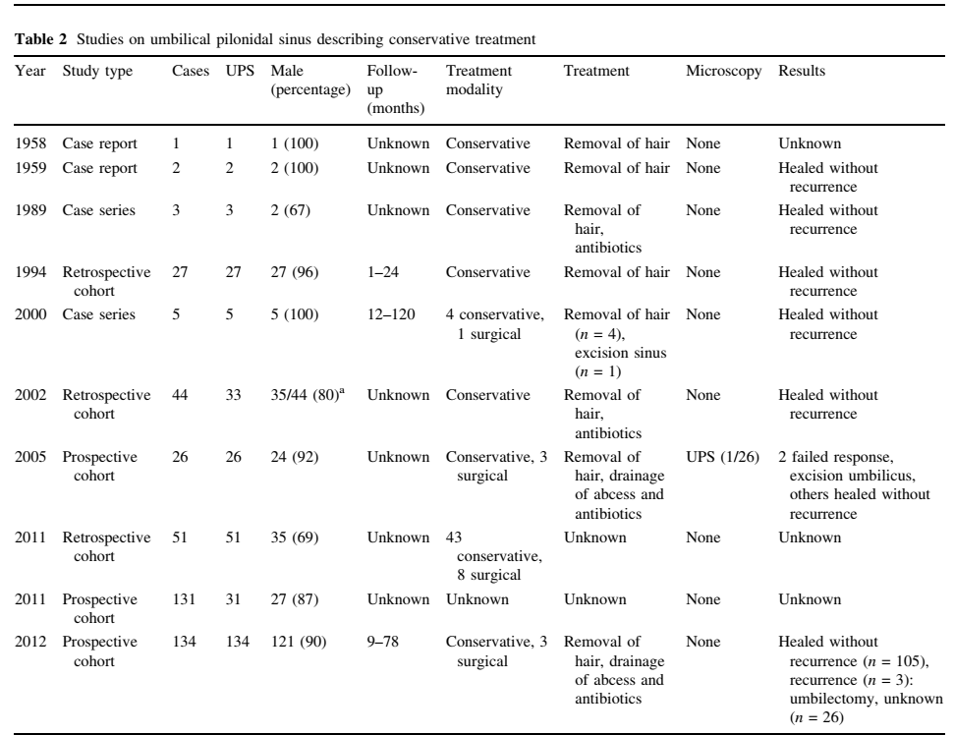

Slide 20
Kết luận
Xoang tổ lông ngoài vùng cùng cụt hiếm gặp
Xoang tổ lông vùng rốn:
Thường gặp ( ngoài vùng cùng cụt- 90%)
Dễ chẩn đoán nhầm
Đa số điều trị bảo tồn

Slide 21
Thank you
for your attention

